Slide 1
Logique – Semaine 2
Rachel Frenette
6 février 2025

Slide 2
Inférence et conséquence
1. Inférences déductives
2. Conséquence logique
3. Énoncé, proposition, jugement
4. Schémas d’inférence
Objectif de cette première section: fournir une clarification terminologique

Slide 3
3. Énoncé, proposition, jugement

Slide 4
3. Énoncé, proposition, jugement
On distingue de façon générale:
Le jugement: l’acte par lequel on affirme ou on reconnaît la vérité ou la fausseté d’une proposition ou d’un énoncé
Le contenu d’un jugement: sur lequel porte l’affirmation. Ce contenu peut être considéré pour lui-même, sans qu’aucun jugement ne soit porté.
Il y a bien une différence entre le fait d’affirmer la vérité d’une proposition et le fait de considérer pour elle-même une proposition:
Ex: différence entre affirmer la vérité du théorème de Pythagore et considérer pour elle-même la proposition « Le carré de l’hypoténuse d’un triangle rectangle est égal à la somme des carrés des deux autres côtés », sans se prononcer sur sa valeur de vérité.

Slide 5
3. Énoncé, proposition, jugement
Dans cette partie, nous analyserons le rapport entre prémisses et conclusions conçues comme des propositions ou des énoncés, et non comme des jugements. On ne s’intéresse donc pas à une analyse du rapport entre l’acte d’affirmer la vérité d’une proposition et son contenu.
On ne reconnaît ou on n’affirme pas forcément la vérité ou la fausseté d’une proposition ou d’un énoncé dans ce qui suit (car cela correspondrait au jugement).

Slide 6
3. Énoncé, proposition, jugement
D’autres distinctions importantes entre les termes suivants:
Phrase: construction grammaticale qui appartient à une langue particulière. Il existe plusieurs types de phrases (déclarative, interrogative, impérative).
Phrase déclarative: un genre de phrase. Elle peut être vraie ou fausse, contrairement aux phrases de type interrogatif ou impératif.

Slide 7
3. Énoncé, proposition, jugement
Énoncé: une phrase déclarative pour laquelle il n’y a plus d’ambiguïtés et pour laquelle tous les éléments de contexte ont été précisés.
Ex: La porte est ouverte.
Cet énoncé peut être vrai ou faux tout dépendant du contexte et de quelle porte on parle.
Ex: Obama était le président des Etats-Unis.
Cet énoncé peut être vrai ou faux dès lors que l’on précise le moment dont on parle. Il s’agit d’un énoncé lorsqu’on a effectivement précisé les éléments contextuels.

Slide 8
3. Énoncé, proposition, jugement
Proposition: possède de sens multiples. En grammaire, différents types de propositions correspondent à des entités linguistiques. En mathématiques, on parlera de propositions comme des théorèmes.
En logique, on parle d’une proposition en tant que signification d’une phrase déclarative ou d’un énoncé. Des phrases différentes peuvent exprimées la même proposition. Et une même phrase peut exprimer plusieurs propositions dépendamment du contexte. Nous accédons à la proposition grâce au langage, mais la proposition ne dépend d’aucun langage. Si une phrase est ambigue ou dépend du contexte, elle pourra exprimer plusieurs significations et donc plusieurs propositions.
Ex: La neige est blanche vs Snow is white vs La neve è bianca
Ex: Je suis allée en Espagne.
Jugement: un acte par lequel un énoncé ou un contenu propositionnel est reconnu comme vrai ou comme faux. On parle parfois d’une assertion lorsque ce jugement est rendu clair et public.

Slide 9
3. Énoncé, proposition, jugement
Une seule et même phrase peut avoir la valeur d’un énoncé, d’une proposition ou d’un jugement dans la langue usuelle:
« Félix aime Sophie » est écrit en français.
Léa prétend que Félix aime Sophie.
Je le sais, il me l’a dit: Félix aime Sophie.
Notes:
Les faire deviner

Slide 10
3. Énoncé, proposition, jugement
Une seule et même phrase peut avoir la valeur d’un énoncé, d’une proposition ou d’un jugement:
« Félix aime Sophie » est écrit en français. ÉNONCÉ
Léa prétend que Félix aime Sophie. PROPOSITION
Je le sais, il me l’a dit: Félix aime Sophie. JUGEMENT
L’énoncé est susceptible d’être vrai ou faux et peut être considéré comme étant sans ambiguïtés.
Une proposition est un objet abstrait susceptible d’être vrai ou faux, mais n’est pas l’expression d’un jugement. On ne se prononce pas sur sa vérité. Saisir une proposition n’équivaut pas au fait de connaitre la vérité d’une proposition.
Le jugement est un acte.

Slide 11
3. Énoncé, proposition, jugement
Dans ce cours, nous nous intéresserons particulièrement aux énoncés ou aux propositions, sans discuter davantage de la différence qui existe entre les deux. Ce qui nous importera sera deux choses:
Qu’ils soient susceptibles d’être vrais ou faux
Qu’ils soient dépourvus d’ambiguïté

Slide 12
3. Énoncé, proposition, jugement
Les noms propres, les substantifs, les adjectifs et les phrases interrogatives, exclamatives et impératives ne sont pas susceptibles d’être vrais ou faux, donc ils ne sont pas des énoncés.
Exemples d’expressions qui ne sont pas susceptibles d’être vrais ou faux:
La mort du petit chat
Mon dieu
Venez!
Les oiseaux sont
Qui est là?

Slide 13
3. Énoncé, proposition, jugement
Exemples d’expressions qui sont susceptibles d’être vraies ou fausses:
Le petit chat est mort.
Pégase n’existe pas.
Il est impossible d’aller sur la Lune.
Tout ce qui est vert est vert.
Si elle prend le métro, alors elle arrivera à l’heure.

Slide 14
3. Énoncé, proposition, jugement
Il est nécessaire pour poser la question de la vérité ou de la fausseté d’un énoncé que l’énoncé ne soit pas ambigu. Certaines choses seront donc supposées: pas d’ambiguïté au niveau des indexicaux ou des déictiques.
Jean a pris sa veste et il est sorti. IL est la même personne que JEAN.
S’il ne gagne pas, il se met en colère. Or, il perd. Donc, il se met en colère. (« Il perd » sera interprété comme étant la négation logique de « Il gagne ».)
En d’autres mots, on va supposer que toutes les ambiguïtés ont été clarifiées.

Slide 15
3. Énoncé, proposition, jugement
Le principe de bivalence:
Tout énoncé est vrai ou faux, sans être à la fois vrai et faux.
Donc, un énoncé:
N’est pas dépourvu de valeur de vérité
N’a pas de valeur de vérité autre que vrai ou faux
N’est pas à la fois vrai et faux
Attention: une inférence pour sa part n’est ni vraie ni fausse. On dira qu’elle est valide ou invalide.
Cela veut dire qu’une inférence n’a pas de valeur de vérité, mais elle a une validité.

Slide 16
4. Schémas D’inférence

Slide 17
4. Schémas D’inférence
Considérons les inférences suivantes:
$\frac{\begin{aligned}tous les hommes sont mortels \\ tous les Grecs sont des hommes\end{aligned}}{tous les Grecs sont mortels}$ OU $\frac{\begin{aligned}tous les livres sont numérotés \\ tous les dictionnaires sont des livres\end{aligned}}{tous les dictionnaires sont numérotés}$
Ces deux inférences ont la même forme logique. On parle alors d’un schéma d’inférence.
$\frac{\begin{aligned}tous les B sont C \\ tous les A sont B\end{aligned}}{tous les A sont C}$
Cela suggère que la validité des inférences ne dépend pas de l’interprétation que nous donnons à A, B ou C, mais seulement de la forme du schéma d’inférence.

Slide 18
4. Schémas D’inférence
D’autres inférences qui possèdent la même forme logique:
$\frac{\begin{aligned}tous les tétrapodes sont pourvus de doigts \\ certains amphibiens sont des tétrapodes\end{aligned}}{certains amphibiens sont pourvus de doigts}$ OU $\frac{\begin{aligned}tous les gymnosophistes sont des ascètes \\ certains philosophes sont des gymnosophistes\end{aligned}}{cerains philosophes sont des ascètes}$
On a le schéma d’inférence suivant:
$\frac{\begin{aligned}tous les B sont C \\ certains A sont B\end{aligned}}{certains A sont C}$

Slide 19
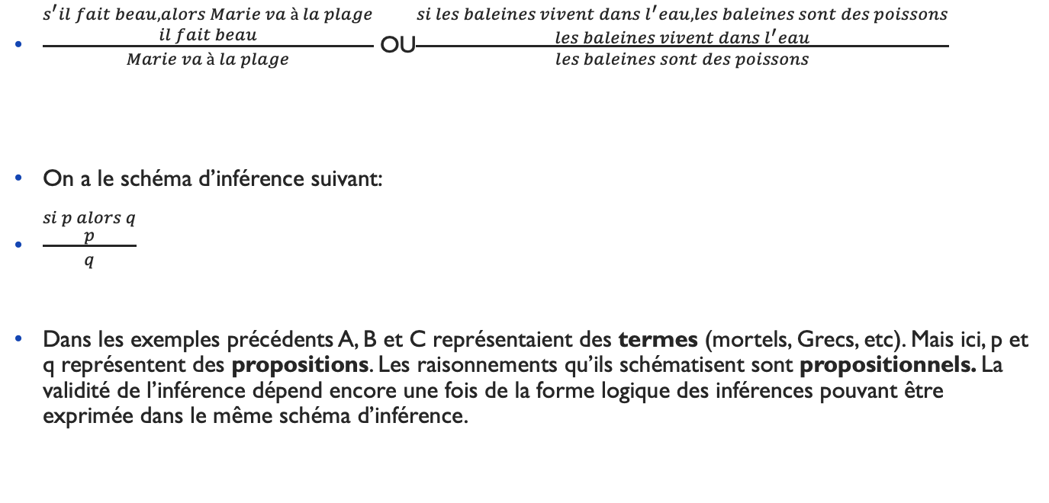
4. Schémas D’inférence
$\frac{\begin{aligned}s^{′}il fait beau, alors Marie va à la plage \\ il fait beau\end{aligned}}{Marie va à la plage}$ OU$\frac{\begin{aligned}si les baleines vivent dans l^{′}eau, les baleines sont des poissons \\ les baleines vivent dans l^{′}eau\end{aligned}}{les baleines sont des poissons}$
On a le schéma d’inférence suivant:
$\frac{\begin{aligned}si p alors q \\ p\end{aligned}}{q}$
Dans les exemples précédents A, B et C représentaient des termes (mortels, Grecs, etc). Mais ici, p et q représentent des propositions. Les raisonnements qu’ils schématisent sont propositionnels. La validité de l’inférence dépend encore une fois de la forme logique des inférences pouvant être exprimée dans le même schéma d’inférence.

Slide 20
4. Schémas D’inférence
D’autres exemples:
$\frac{\begin{aligned}ou bien Jeanne a triché, ou bien elle a beaucoup de chance \\ Jeanne n^{′}a pas triché\end{aligned}}{elle a beaucoup de chance}$
$\frac{\begin{aligned}ou bien Camille est partie, ou bien elle est restée \\ Camille n^{′}est pas partie\end{aligned}}{elle est restée}$
La forme logique commune, exprimée dans un schéma d’inférence est la suivante :
$\frac{\begin{aligned}ou bien p, ou bien q \\ non p\end{aligned}}{q}$

Slide 21
4. Schémas D’inférence
Afin d’analyser la validité des inférences, et vérifier si la conclusion est une conséquence logique des prémisses, on commence par déterminer leur forme logique.
Donc, on procède à la formalisation des prémisses et de la conclusion, par une retranscription dans un langage formel les prémisses et la conclusion.
Ce sera le sujet du prochain chapitre.

Slide 22
définitions
Schéma inférentiel ou schéma d’inférence: la schématisation de la forme logique d’une inférence
Forme logique: forme d’une inférence (relation entre prémisses et conclusion)
Raisonnement propositionnel: un raisonnement schématisé par des propositions.

